Slide 1
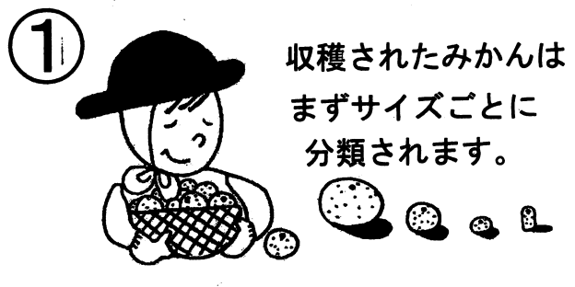
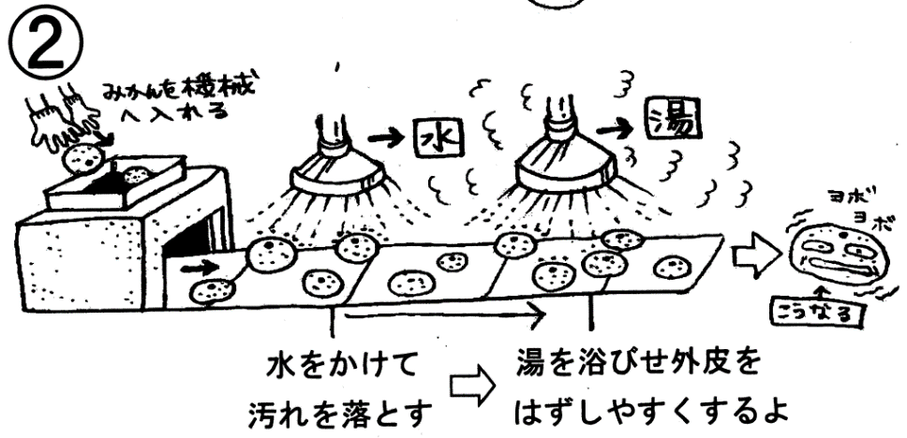
２学年 化学基礎 授業資料 No.36 ≪みかんの缶詰の作り方≫
月 日（ ）
天気：
気温：
湿度：
教科書 P56、57 （イオンとイオン結合 Ａ．イオン Ｂ．イオンの形成 ）
２年（ ）組（ ）席 名前（ ）
■今日の流れ
①：『 電離 』 現象について理解する。
②：塩酸と水酸化ナトリウムの電離について確認する。
③：みかんの缶詰の作り方を知る。
■ 電解質と非電解質
１． ： 。
『２． 』：水に溶けて電離する物質 （例）塩化ナトリウム、水酸化ナトリウム
『３． 』：水に溶けても電離しない物質 （例）グルコース、アルコール
■ 塩酸 と 水酸化ナトリウム の電離の様子
塩酸： 強い（４． ）の物質
（５． ）と（６． ）の混合物のことである。
水酸化ナトリウム： 強い（７． ）の物質
※人間の身体は（８． ）なので、水酸化ナトリウムに触れると、化学反応が起こり
皮が溶けてしまう。水酸化ナトリウム水溶液に触れると手がぬるぬるする。

Slide 2
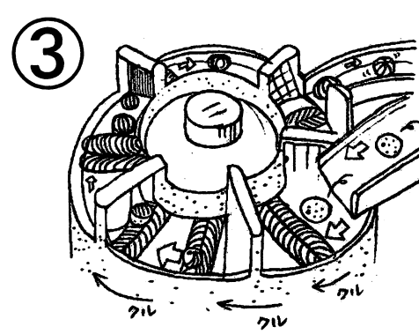
※塩酸と水酸化ナトリウムが電離する様子を化学反応式で示すと次のようになる。
H Cl → ＋
（ ）
水素のイオン
塩素のイオン
Na OH → ＋
（ ）
ナトリウムのイオン
水素と酸素から出来たイオン
■ みかんの缶詰の作り方
手順１．みかんの外皮をむき、房ごとにバラバラにする。
手順２．ビーカーに塩酸を入れて加熱し、４５℃になったら加熱をやめる。
手順３．みかんを入れ、約２分間ゆっくり混ぜる。
手順４．塩酸だけを指定された場所に捨てて、水で軽く洗う。
手順５．ビーカーに水酸化ナトリウム水溶液を入れて加熱し、４５℃になったら加熱をやめる。
手順６．みかんを入れ、房がくずれないように注意しながら、約２分間ゆっくり混ぜる。
手順７．水酸化ナトリウムだけを指定された場所に捨て、水でよく洗い、ざるに取り出す。

Slide 3
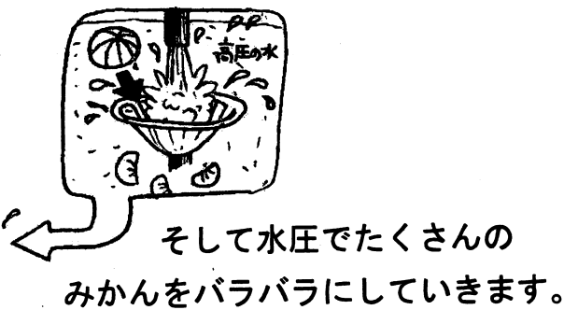
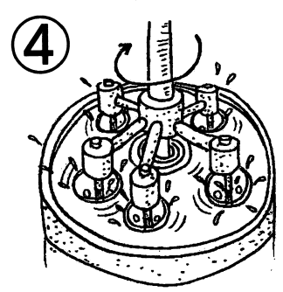
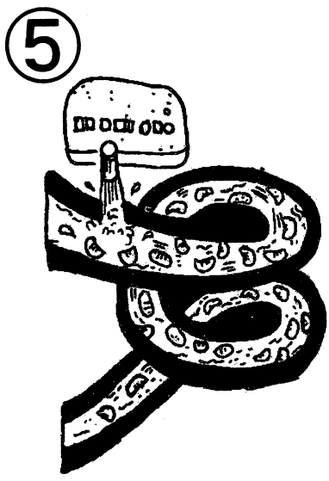
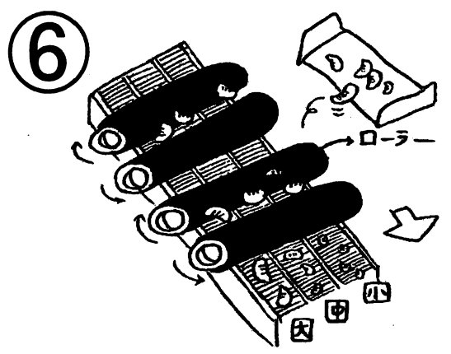
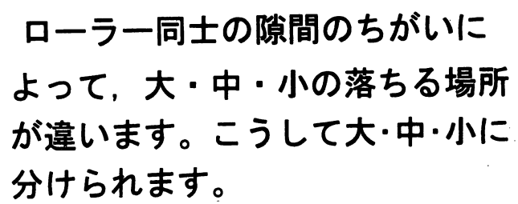
■ 観察
１．手順４の後、みかんの状態はどんな感じになっていたか。
２．手順７の後、みかんの状態はどんな感じになっていたか。

Slide 4
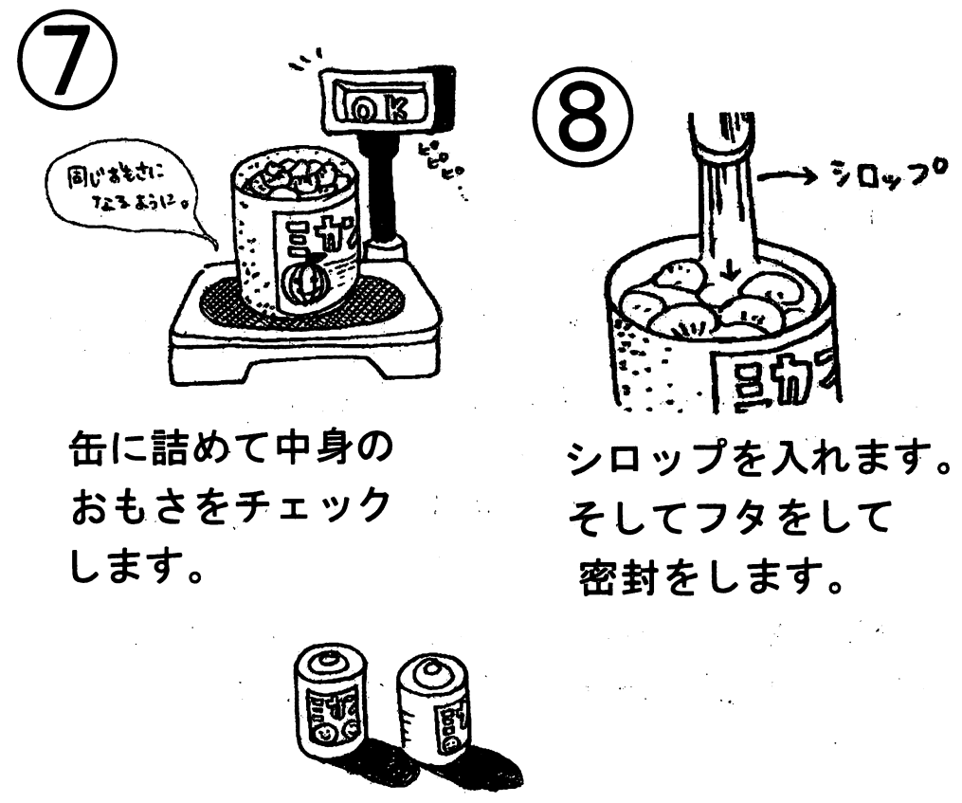
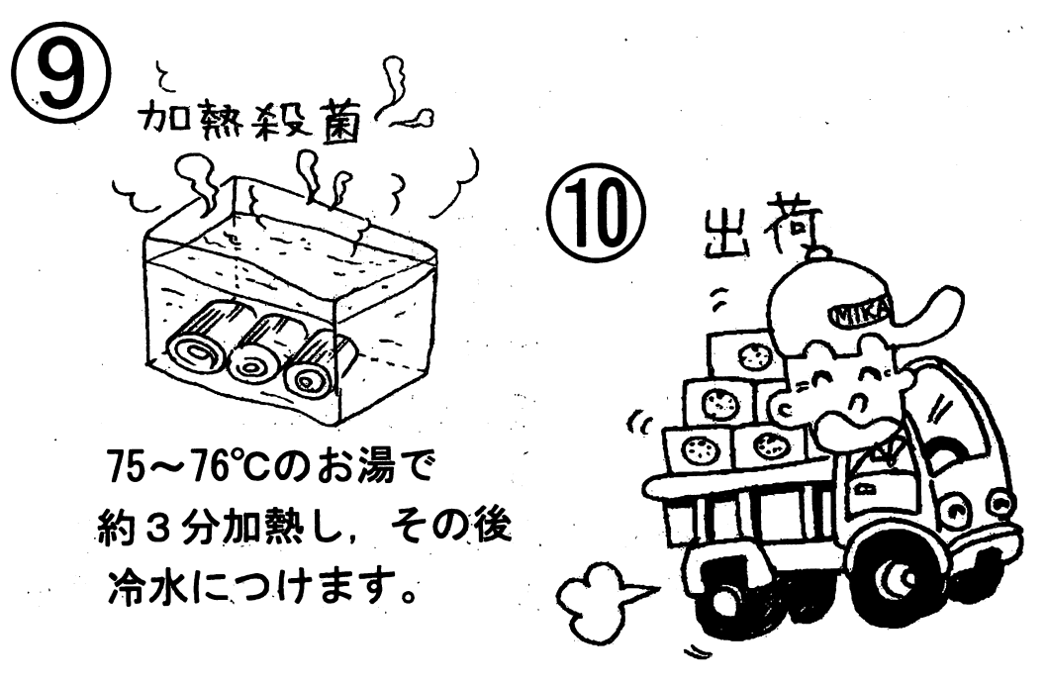
評価
印

